Slide 1

Zamestnávanie cudzincov na území
Slovenskej republiky

Slide 2

Legislatívny rámec
Cudzinec – každý, kto nie je občanom SR
- občania EU/EHP
- štátni príslušníci tretích krajín
Legislatívny rámec
Príslušné ustanovenia zákona č. 5/2004 Z. z. o službách zamestnanosti
Príslušné ustanovenia zákona č. 404/2011 Z. z. o pobyte cudzincov
Príslušné ustanovenia zákona č. 311/2001 Z. z. - Zákonník práce

Slide 3
Legislatívny rámec
§ 21 zákona č. 5/2004 Z. z. o službách zamestnanosti
zamestnávanie štátnych príslušníkov tretej krajiny s miestom výkonu práce na území SR
Zamestnávateľ môže zamestnávať len štátneho príslušníka tretej krajiny, ktorý
je držiteľom modrej karty Európskej únie (ďalej len „modrá karta“),
má udelený prechodný pobyt na účel zamestnania na základe potvrdenia o možnosti obsadenia voľného pracovného miesta,
má udelené povolenie na zamestnanie a udelený prechodný pobyt na účel zamestnania, ak osobitný predpis neustanovuje inak - § 23 ods. 6 zákona o pobyte cudzincov,
má udelené povolenie na zamestnanie a udelený prechodný pobyt na účel zlúčenia rodiny,
má udelené povolenie na zamestnanie a udelený prechodný pobyt štátneho príslušníka tretej krajiny, ktorý má priznané postavenie osoby s dlhodobým pobytom v členskom štáte Európskej únie, ak osobitný predpis neustanovuje inak, alebo
spĺňa podmienky podľa § 23a
Agentúra dočasného zamestnávania nemôže štátneho príslušníka tretej krajiny podľa písm. a) až e) dočasne prideliť na výkon práce k užívateľskému zamestnávateľovi, okrem písm. b) nedostatkovej profesie.
V prípadoch a) – e) zamestnanie len v pracovnom pomere

Slide 4
Občania EU
Zamestnávanie občana EU/EHP – právo prístupu k zamestnaniu na území SR rovnaké ako má občan SR
Nepotrebuje povolenie na zamestnanie
Zamestnanie formou pracovného pomeru alebo dohody o prácach vykonávaných mimo pracovného pomeru
Zamestnávateľ je povinný písomne informovať úrad práce o nástupe do zamestnania a o skončení zamestnania občana členského štátu Európskej únie najneskôr do 7 pracovných dní od nástupu do zamestnania a najneskôr do 7 pracovných dní od skončenia zamestnania.
Informovanie sa uskutočňuje na formulári „Informačná karta“

Slide 5
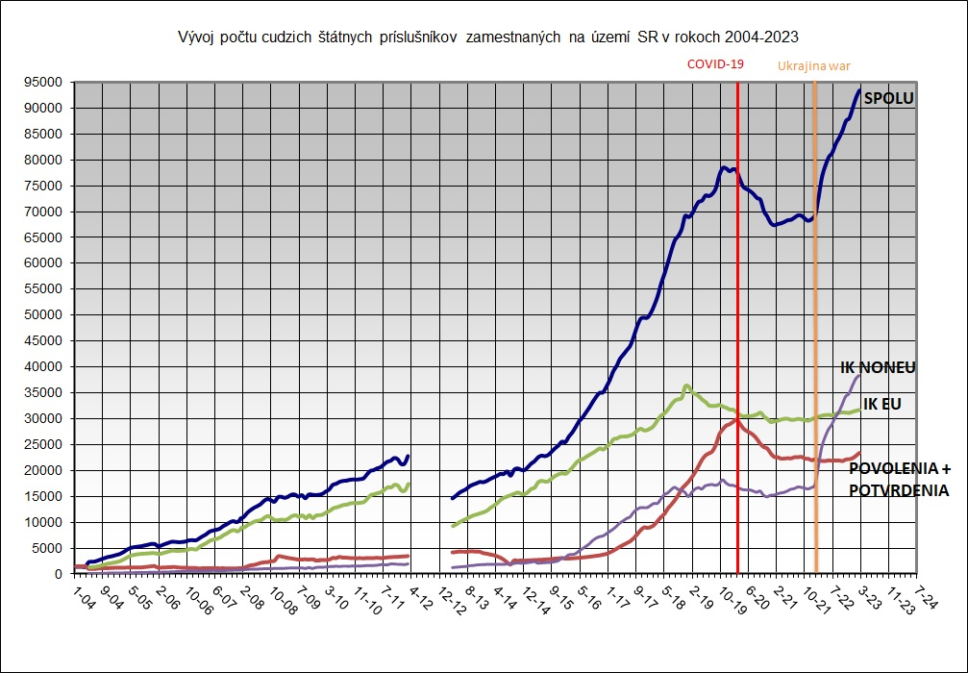

Slide 6
Jednotné povolenie na pobyt a zamestnanie
Zamestnávanie štátneho príslušníka tretej krajiny
systém jednotného povolenia na pobyt a zamestnanie
Potvrdenie o možnosti obsadenia VPM – vysokokvalifikované zamestnanie
- Modrá karta EU (§ 21a) - s prihliadnutím na situáciu na trhu práce
Potvrdenie o možnosti obsadenia VPM – > prechodný pobyt na účel zamestnania (§ 21b)
S PRIHLIADNUTÍM NA SITUÁCIU NA TRHU PRÁCE (§ 21b ods. 3, 6)
Je potrebné, aby VPM bolo oznámené úradu práce najmenej 20 pracovných dní pred podaním žiadosti o prechodný pobyt na účel zamestnania resp. jeho obnovu
BEZ PRIHLIADNUTIA NA SITUÁCIU NA TRHU PRÁCE (§ 21b ods. 7)

Slide 7
Jednotne povolenie na pobyt a zamestnanie
Potvrdenie o možnosti obsadenia VPM - § 21b
Prihliadnutie na situáciu na trhu práce
V prípade prihliadania na situáciu na trhu práce má zamestnávateľ povinnosť oznámiť voľné pracovné miesto najmenej 20 pracovných dní pred podaním žiadosti štátneho príslušníka tretej krajiny o prechodný pobyt / obnovu prechodného pobytu.
Úrad práce vydá potvrdenie o možnosti obsadenia voľného pracovného miesta, ktoré obsahuje súhlas alebo nesúhlas s jeho obsadením, na žiadosť útvaru Policajného zboru do piatich pracovných dní odo dňa doručenia žiadosti.
Prílohy k žiadosti o pobyt pre oblasť zamestnania:
  Pracovná zmluva / Prísľub na zamestnanie
  Ak regulované povolanie - Rozhodnutie o uznaní dokladu o vzdelaní štátneho príslušníka tretej krajiny alebo úradne overený doklad o požadovanom vzdelaní (apostil)

Slide 8
Jednotne povolenie na pobyt a zamestnanie
Podmienka na vydanie potvrdenia o možnosti obsadenia voľného pracovného miesta - zamestnávateľovi, ktorý má záujem prijať do zamestnania štátneho príslušníka tretej krajiny, nebola uložená pokuta za porušenie zákazu nelegálneho zamestnávania v období piatich rokov pred podaním žiadosti o udelenie prechodného pobytu na účel zamestnania alebo žiadosti o obnovu prechodného pobytu.
Potvrdenie o možnosti obsadenia VPM sa vydáva najviac na 2 roky, v prípade medzinárodnej zmluvy ktorou je SR viazaná, prípadne ak je zaručená vzájomnosť (USA) tak na 5 rokov.

Slide 9
Jednotné povolenie na pobyt a zamestnanie
Zamestnávanie štátneho príslušníka tretej krajiny
systém jednotného povolenia na pobyt a zamestnanie
BEZ PRIHLIADNUTIA NA SITUÁCIU NA TRHU PRÁCE (§ 21b ods. 7)
ak ide o štátneho príslušníka tretej krajiny, ktorý vykonáva v Slovenskej republike sústavnú vzdelávaciu činnosť alebo vedeckú činnosť ako pedagogický zamestnanec, vysokoškolský učiteľ, výskumný pracovník alebo umelecký pracovník vysokej školy, výskumný zamestnanec alebo vývojový zamestnanec vo výskumnej činnosti,
vnútropodnikový presun,
nedostatkové profesie s limitom 30% zamestnaných štátnych príslušníkov tretích krajín
ide o štátneho príslušníka tretej krajiny, ktorý podal žiadosť o obnovu prechodného pobytu na účel zamestnania na to isté pracovné miesto

Slide 10
Jednotné povolenie na pobyt a zamestnanie
V prípade § 21b ods. 7 podmienkou na vydanie potvrdenia o možnosti obsadenia voľného pracovného miesta, ktoré obsahuje súhlas s jeho obsadením je nahlásenie VPM
najneskôr v deň podania žiadosti o udelenie prechodného pobytu na účel zamestnania alebo žiadosti o obnovenie prechodného pobytu na účel zamestnania
najneskôr v deň podania žiadosti o obnovenie prechodného pobytu na účel zamestnania, ak ide o štátneho príslušníka tretej krajiny, ktorý podal žiadosť o obnovenie prechodného pobytu na účel zamestnania na to isté pracovné miesto

Slide 11
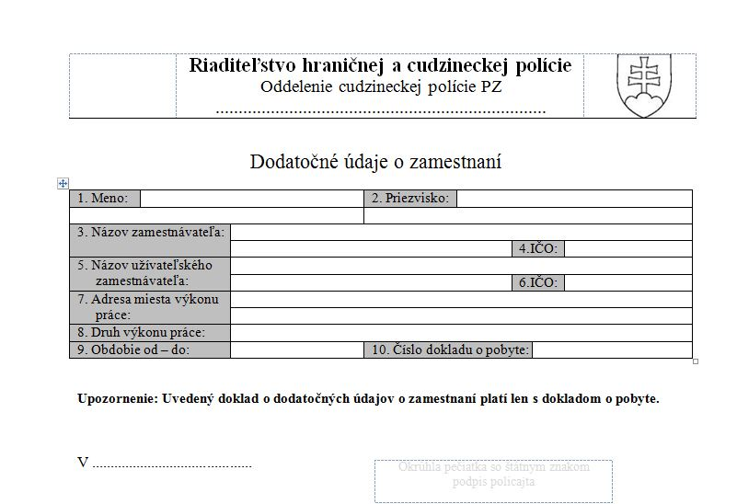
Jednotne povolenie na pobyt a zamestnanie

Slide 12
Jednotné povolenie na pobyt a zamestnanie - nedostatkové profesie
Zamestnanie v nedostatkových profesiách
Zrýchlený proces / klasický proces

Slide 13
Jednotné povolenie na pobyt a zamestnanie - nedostatkové profesie
Nedostatkové profesie – zoznam zamestnaní s nedostatkom pracovnej sily za uplynulý kalendárny štvrťrok v krajoch.
Zrýchlenie
nepožaduje sa uplynutie lehoty nahlásenia voľného pracovného miesta 20 pracovných dní pred podaním žiadosti o prechodný pobyt na zamestnanie ale nahlásenie VPM najneskôr v deň podania žiadosti o pobyt
úrad práce nevykoná prieskum trhu práce
možnosť zamestnania hneď po podaní kompletnej žiadosti o prechodný pobyt – ako zaškolenie § 23 písm. u) zákona o službách zamestnanosti
Obmedzenia pri zrýchlenom procese:
- len vybrané (nedostatkové) profesie v príslušnom kraji v čase podania žiadosti o prechodný pobyt, a
- len do 30 % štátnych príslušníkov tretích krajín zrýchleným procesom ku dňu podania žiadosti o prechodný pobyt

Slide 14
Jednotné povolenie na pobyt a zamestnanie - nedostatkové profesie
§ 23a ods. 1 písm. u) – zaškolenie trvajúce najviac osem po sebe nasledujúcich týždňov v kalendárnom roku, ak štátny príslušník tretej krajiny má podanú kompletnú žiadosť o udelenie prechodného pobytu na účel zamestnania na to isté pracovné miesto - prechodný pobyt sa nevyžaduje do 90 dní
  Mimoriadna situácia – zaškolenie aj po uplynutí ôsmich týždňov na rovnakom pracovnom mieste až do skončenia konania o udelenie prechodného pobytu na účel zamestnania.
Podmienka na vydanie potvrdenia o možnosti obsadenia voľného pracovného miesta, ktoré obsahuje súhlas s jeho obsadením:
  Zamestnávateľovi nebola uložená pokuta za porušenie zákazu nelegálneho zamestnávania v období piatich rokov pred podaním žiadosti o udelenie prechodného pobytu na účel zamestnania.

Slide 15
Jednotné povolenie na pobyt a zamestnanie – nedostatkové profesie
Agentúra dočasného zamestnávania môže zamestnať a dočasne prideliť štátneho príslušníka tretej krajiny k užívateľskému zamestnávateľovi iba ak:
vykonáva činnosť najmenej tri roky pred podaním žiadosti o udelenie prechodného pobytu na účel zamestnania alebo žiadosti o obnovenie prechodného pobytu na účel zamestnania,
štátny príslušník tretej krajiny žiada o prechodný pobyt na účel zamestnania na základe potvrdenia o možnosti obsadenia voľného pracovného miesta,
vykonávané zamestnanie bude z aktuálneho zoznamu zamestnaní s nedostatkom pracovnej sily
agentúra dočasného zamestnávania nesmie tohto štátneho príslušníka tretej krajiny v rámci udeleného prechodného pobytu na účel zamestnania dočasne prideliť k inému užívateľskému zamestnávateľovi.

Slide 16
Jednotné povolenie na pobyt a zamestnanie – nedostatkové profesie
Zrýchlený proces - ku dňu podania žiadosti o udelenie prechodného pobytu na účel zamestnania užívateľsky zamestnávateľ zamestnáva menej ako 30 % štátnych príslušníkov tretej krajiny z celkového počtu zamestnancov.
  Zamestnávateľovi (ADZ), ktorý má záujem prijať do zamestnania štátneho príslušníka tretej krajiny a užívateľskému zamestnávateľovi, nebola uložená pokuta za porušenie zákazu nelegálneho zamestnávania v období piatich rokov pred podaním žiadosti o udelenie prechodného pobytu na účel zamestnania.
  Klasický proces - povinnosť nahlásenia VPM najmenej 20 pracovných dní pred podaním žiadosti o udelenie prechodného pobytu na účel zamestnania resp. pred podaním žiadosti o obnovenie prechodného pobytu na účel zamestnania – užívateľský zamestnávateľ

Slide 17
Jednotne povolenie na pobyt a zamestnanie – národné víza
Vlada SR koncom roka 2021 schválila nariadenia, ktorými sa stanovili podmienky zamestnávania štátnych príslušníkov tretích krajín podľa § 23a ods. 1 písm. ag) tretí bod zákona o službách zamestnanosti (ide o záujem Slovenskej republiky, ktorý schválila vláda Slovenskej republiky) - na základe národných víz.
Nariadenie vlády Slovenskej republiky č. 520/2021 z 8.12.2021 o záujme Slovenskej republiky udeliť národné vízum vybraným skupinám štátnych príslušníkov tretích krajín (pre rok 2022 vodiči ťažkého nákladného vozidla a kamiónu, vodiči autobusu)
Nariadenie vlády Slovenskej republiky č. 521/2021 z 14.12.2021 o záujme Slovenskej republiky udeliť národné vízum pre vysokokvalifikovaných štátnych príslušníkov tretích krajín na účely zamestnania a hľadania si zamestnania
Nariadenie č. 269/2022 Z. z. o záujme SR udeliť národné víza relokovaným štátnym príslušníkom tretích krajín a ich rodinným príslušníkom na účel zamestnania s účinnosťou od 23.7.2022

Slide 18
Ďakujem Vám za pozornosť
Ing. Peter Varga
Odbor sprostredkovateľských služieb
Ústredie práce, sociálnych vecí a rodiny
email: peter.varga@upsvr.gov.sk

